Slide 1

院系审核流程
www.changxianggu.com
山东畅想云教育科技有限公司

Slide 2
一、登录院系管理员
山东畅想云教育科技有限公司

Slide 3
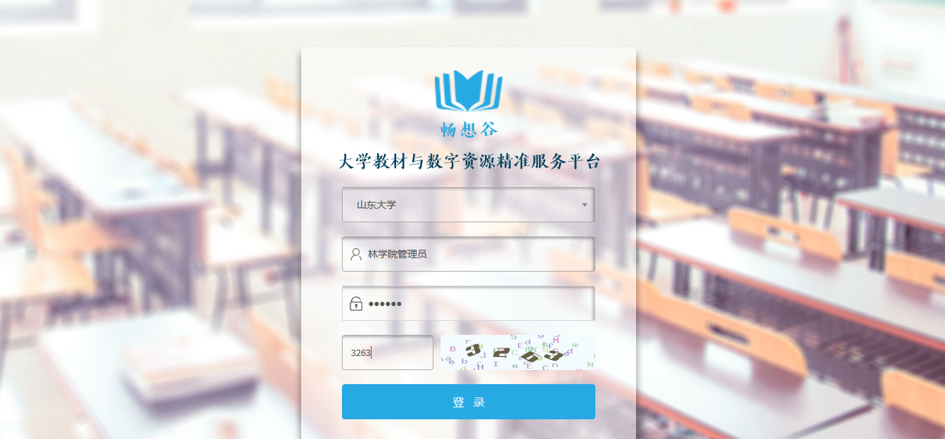
1、登录畅想谷院系管理员
山东畅想云教育科技有限公司

Slide 4
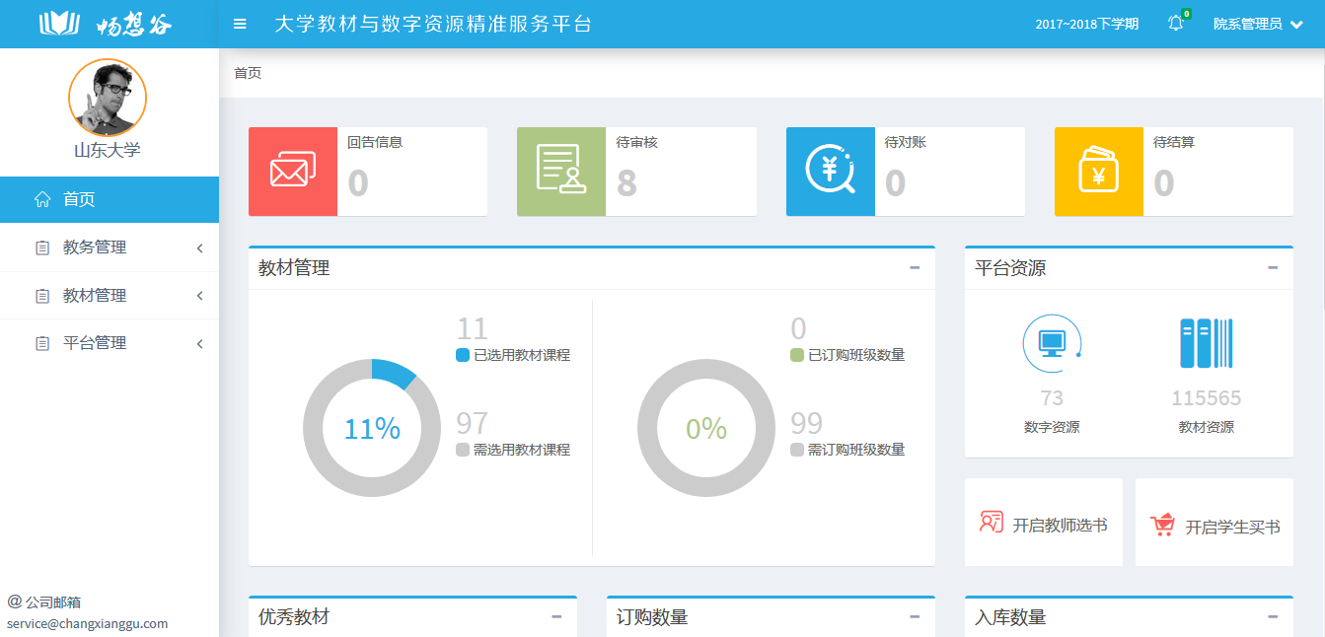
2、首页
山东畅想云教育科技有限公司

Slide 5
二、教材审核
山东畅想云教育科技有限公司

Slide 6
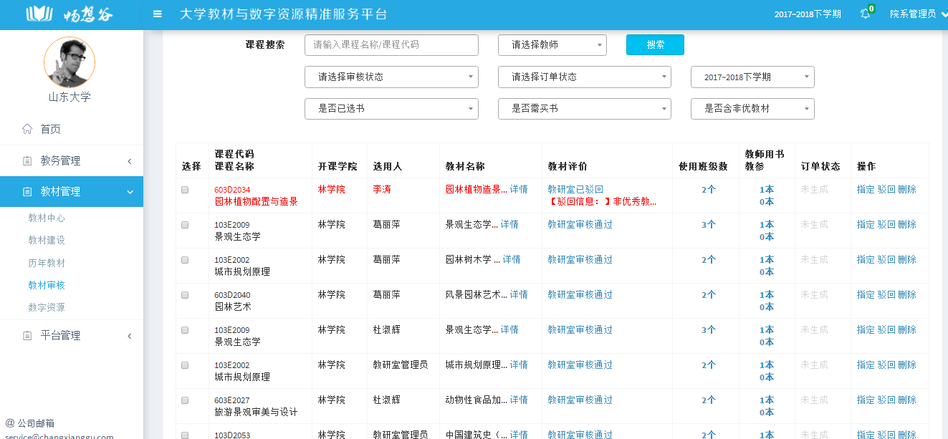
1、搜索可审核的数据（红色为非优秀教材，黑色为优秀教材）
山东畅想云教育科技有限公司

Slide 7
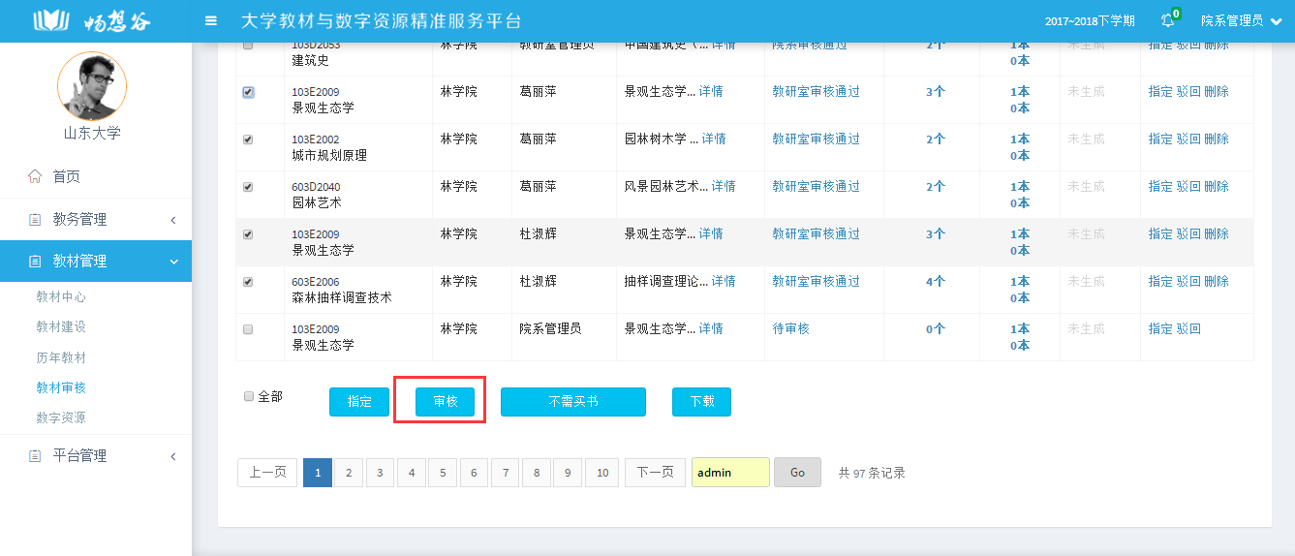
2、审核
山东畅想云教育科技有限公司

Slide 8
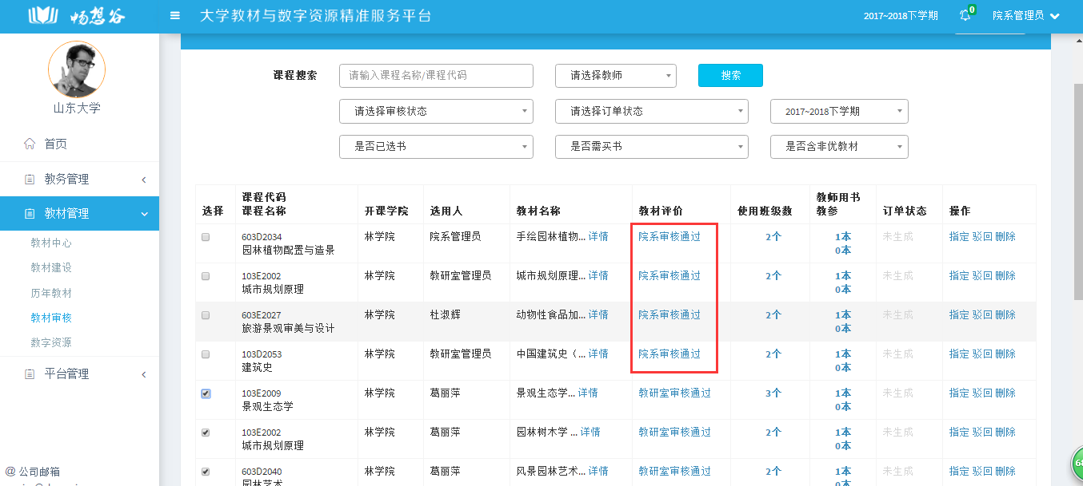
3、审核完成
山东畅想云教育科技有限公司

Slide 9
三、教材驳回
山东畅想云教育科技有限公司

Slide 10
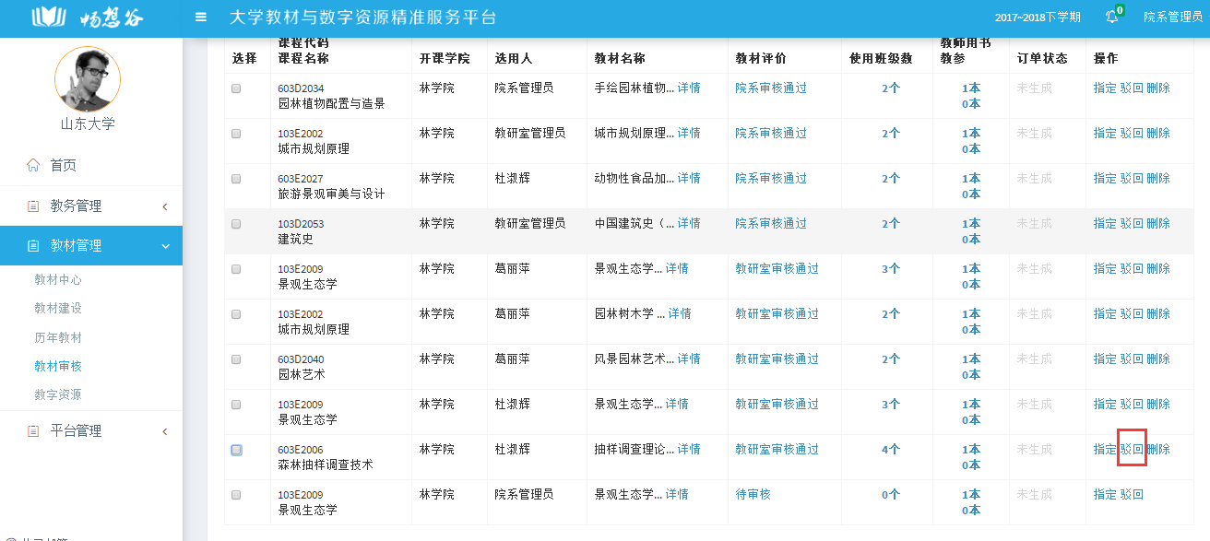
1、教材管理-教材审核-驳回
山东畅想云教育科技有限公司

Slide 11
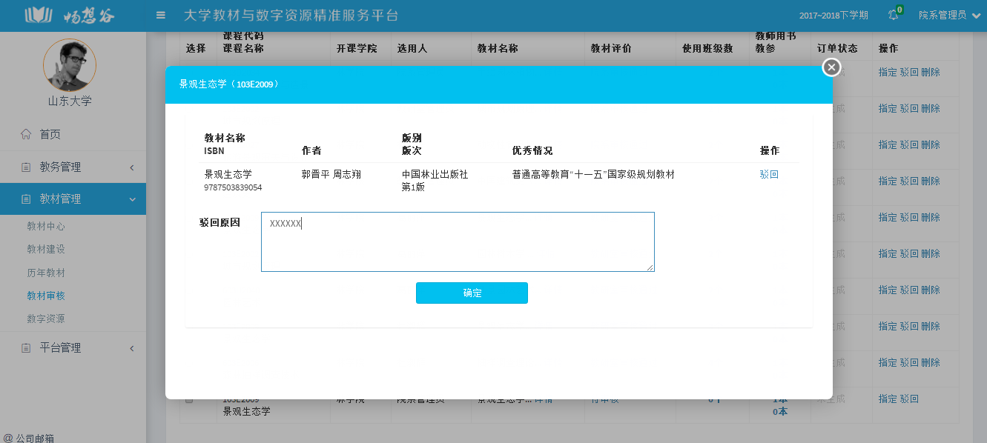
2、教材管理-教材审核-驳回
山东畅想云教育科技有限公司

Slide 12
四、教材指定
山东畅想云教育科技有限公司

Slide 13
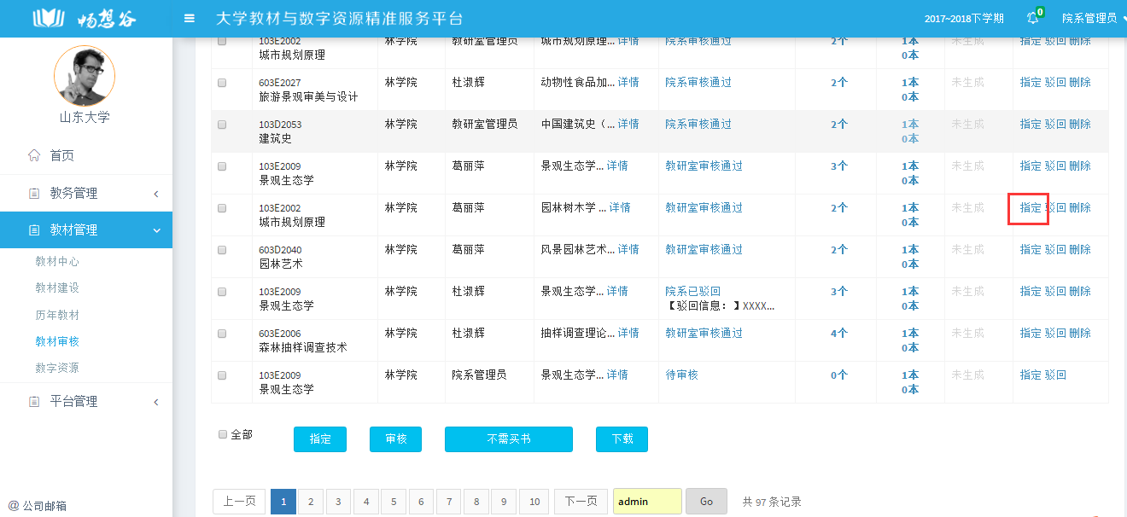
1、教材管理-教材审核-选择课程-指定
山东畅想云教育科技有限公司

Slide 14
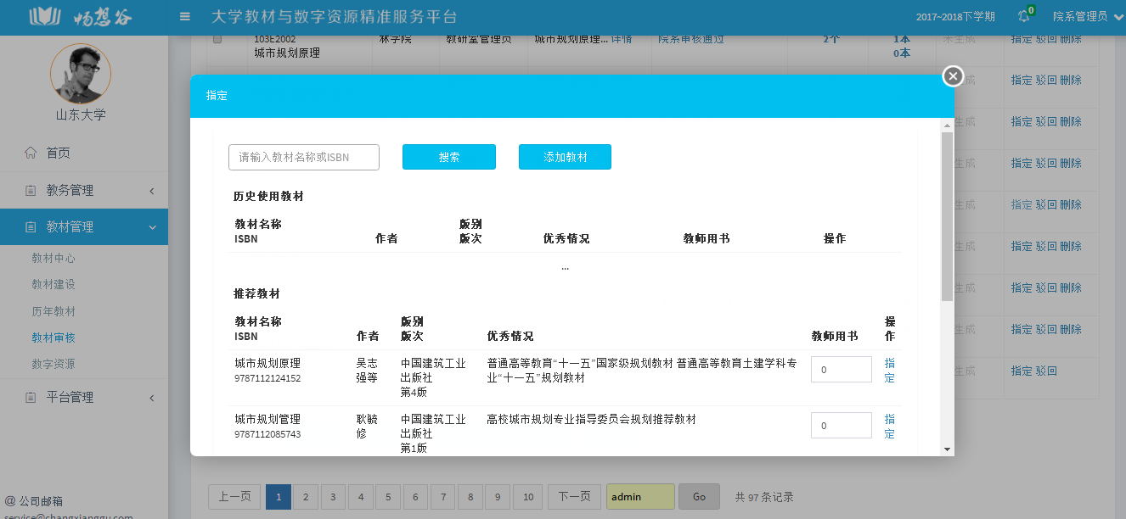
2、材管理-教材审核-搜索教材，指定数量
山东畅想云教育科技有限公司

Slide 15
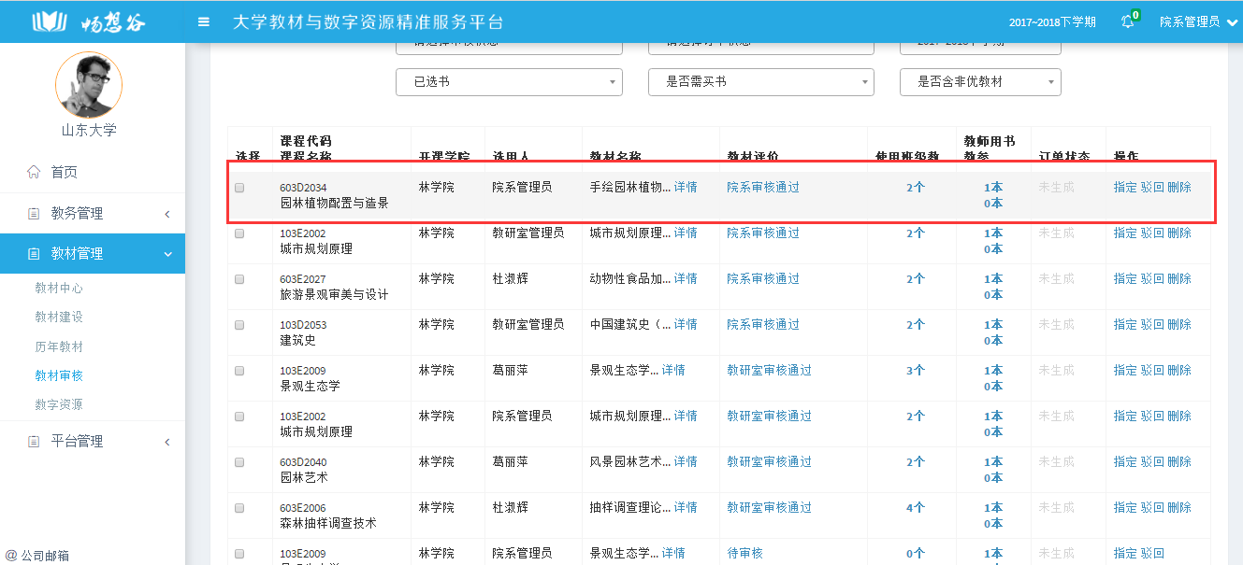
3、材管理-教材审核-指定成功
山东畅想云教育科技有限公司

Slide 16
山东畅想云教育科技有限公司
谢谢
畅想谷

